Slide 1


TabPFN探究
制作人
陈禹译
Notes:
亮亮图文旗舰店
https://liangliangtuwen.tmall.com

Slide 2

Part 1
PFN

Slide 3
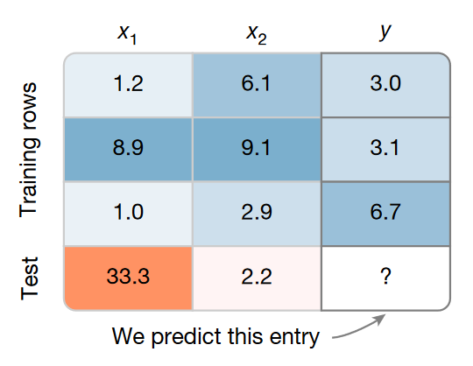


问题设定
监督学习问题：特征向量x → 标签y
- 设数据集
- 设测试特征向量x，测试标签y。
- 测试数据与数据集D同分布。
则问题被表示为这样一个模型：
输入数据集D和特征向量x_test，
输出x_test对应的标签y_test。

Slide 4
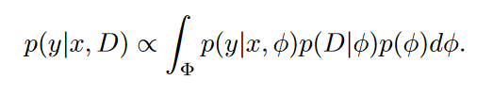

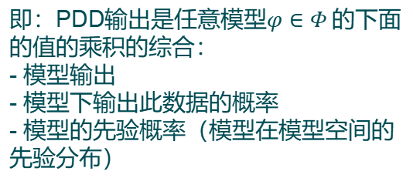
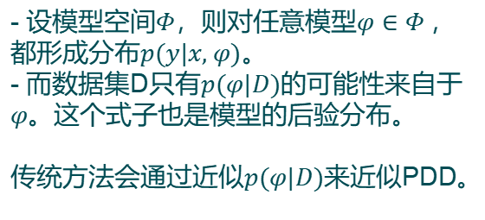

PDD
对于先验分布来说，这就相当于求后验预测分布 (posterior predictive distribution, PPD) ，表示为：
进一步，PDD公式可以看成：
即：PDD输出是任意模型$φ∈Φ$的下面的值的乘积的综合：
- 模型输出
- 模型下输出此数据的概率
- 模型的先验概率（模型在模型空间的先验分布）
其中，隐变量t称为task，可以视为一个模型$φ$。
- 设模型空间$Φ$，则对任意模型$φ∈Φ$，都形成分布$p(y|x, φ)$。
- 而数据集D只有$p(φ|D)$的可能性来自于$φ$。这个式子也是模型的后验分布。
传统方法会通过近似$p(φ|D)$来近似PDD。
也就是说：一个结果由所有可能模型的输出加权综合得到；每个模型的权重是其被先验设定的概率，乘上在该模型上出现数据集D的概率。

Slide 5


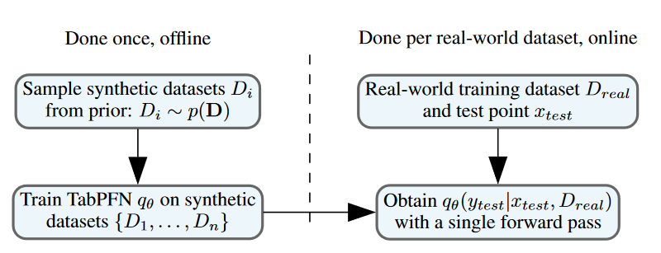
PFN
PFN：Prior-Data Fitted Network
PFN被用于直接近似PDD，即要：
作为一个模型（模型参数为θ），PFN本身就是一个这样的分布：

Slide 6
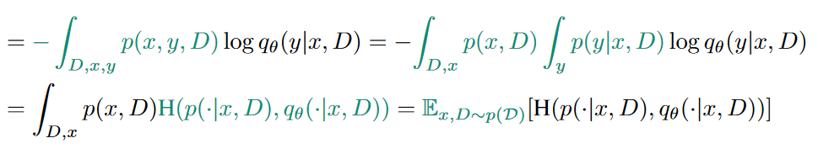
训练理论 & loss
PFN使用loss函数L，称作
Prior-Data Negative Log-Likelihood (Prior-Data NLL)：
可以将其转变为：
由于优化L等价于优化p和$q_{θ}$的交叉熵（也等价于优化二者的KL散度），
所以选用它作为loss函数的话，就能让模型（$q_{θ}$）逼近PDD（p）。

Slide 7
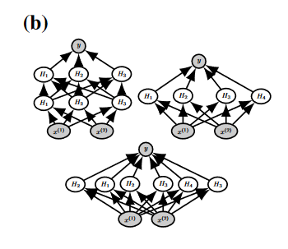
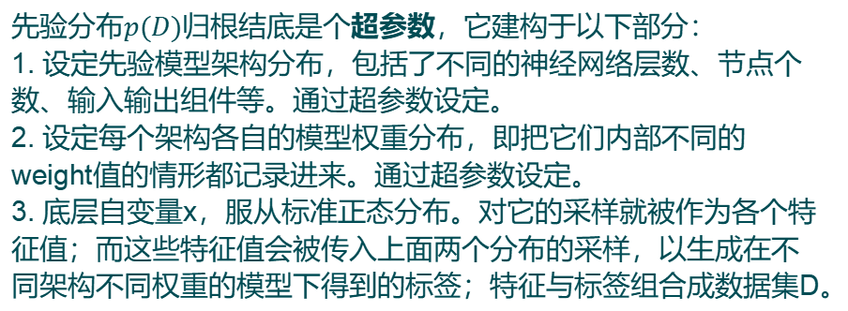
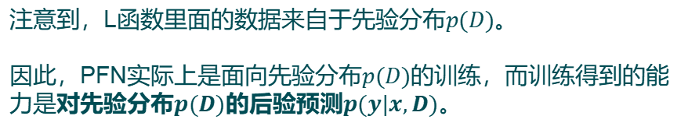
训练数据来源
所有训练数据完全人工生成！
可见，训练数据的来源同时涵盖了不同的模型架构和模型权重，而PFN就因此能同时学习到这些模型。
注意到，L函数里面的数据来自于先验分布$p(D)$。
因此，PFN实际上是面向先验分布$p(D)$的训练，而训练得到的能力是对先验分布$p(D)$的后验预测$p(y|x,D)$。
先验分布$p(D)$归根结底是个超参数，它建构于以下部分：
1. 设定先验模型架构分布，包括了不同的神经网络层数、节点个数、输入输出组件等。通过超参数设定。
2. 设定每个架构各自的模型权重分布，即把它们内部不同的weight值的情形都记录进来。通过超参数设定。
3. 底层自变量x，服从标准正态分布。对它的采样就被作为各个特征值；而这些特征值会被传入上面两个分布的采样，以生成在不同架构不同权重的模型下得到的标签；特征与标签组合成数据集D。

Slide 8
训练数据输入
一轮训练：
1. 从p(D)一次采样得到|D|+1组(x_{i}, y_{i})。这也使得一轮训练里面的所有数据都来自同一个模型。
2. 把采样得到的数据分为数据集D和预测目标(x, y)。其中x称作query。
3. 给PFN输入D和x，要求模型输出y，从而使得PFN可以监督学习。
每次输入固定N=n+m组数据。其中数据集部分|D|=n，n每轮训练都会发生变化，以帮助PFN学会应对不同大小的数据集；剩余的m=N-n组数据都当成query。
一轮训练有m=N-n个预测目标可以作为训练材料，那n比较大的时候训练材料就少了。因此，给每个情形一个采样权重1/m，使得n较大的情形更容易被选中来训练（超采样）。
输入的时候，每个(x, y)都直接把x和y相加。消融实验发现相加和拼接性能差不多。
固定了特征数(例如60)。如果特征数小于最大特征数，就补零；还会给特征值乘上“最大特征数 / 当前特征数”，以放大特征值从而保持均值恒定。
N = 5, |D| = n = 3, m = 2

Slide 9
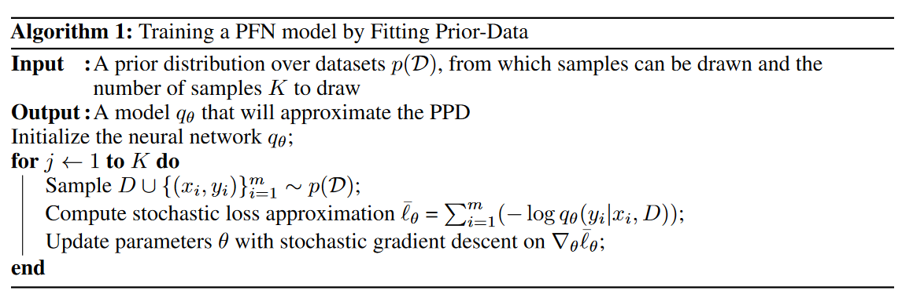
训练总体流程
输入先验分布p(D)，要求可以进行K次采样，得到K个数据集。
loss设为m个L函数主体部分的求和。
随机梯度下降优化loss，最终得到PFN模型，具有PDD近似能力。

Slide 10
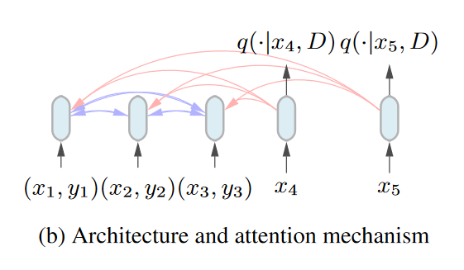
模型细节
使用Transformer的Encoder，但是去掉位置编码，因为数据集输入是顺序无关的。
虽然query有m个，但实际上依然是m个独立的n对1的预测任务。PFN添加了注意力掩码，使得注意力计算中任一query无法被其他任何部分获取，从而防止query之间直接或间接地发生交流。
输入的query的对应位置的输出就被当作是它对应的y。
预测头选择：
- 多分类：一个softmax
- 二分类：一个sigmoid
- 回归：the Riemann distribution （来自PFN论文中）

Slide 11
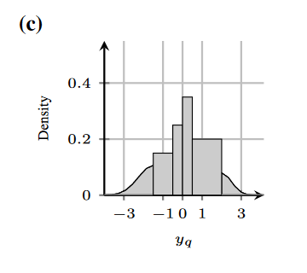
Riemann Distribution
对于一个先验分布，可以通过将它生成的后验数据以Riemann Distribution的方式还原为一个近似的概率密度函数图。
这使得模型的回归任务的输出是个分布而非单值。
1. 对数据取几个边界值以分割为多个区间，边界值的数量越多结果越精密。
2. 要求每个区间包含的数据数量相等。
3. 画成直方图，则每个方形的面积相等。宽度大，说明数据少，于是高度就低，表示概率密度低。
4. 两侧无边界，使用半边的正态分布表示。

Slide 12
推导
输入真实数据集和一个特征向量，就能输出预测出来的标签。
预测过程只是普通的单次前向传播，没有微调等额外操作。
可以理解为：PFN直接推导出输入的数据服从哪种训练好了的神经网络模型，然后直接跑出答案。

Slide 13
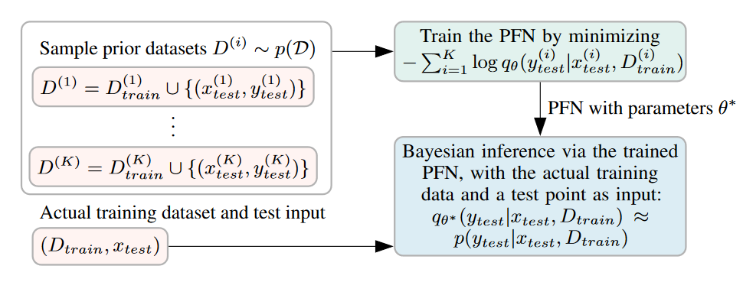
PFN总结
PFN通过监督训练学习了人为设定的先验分布，使其对每个服从不同模型的先验分布的数据集都能进行较好的预测。不使用任何真实数据集。
假设了真实数据集背后符合某个十分宽泛的先验分布，从而在预测它的时候直接将其当成该先验分布的后验预测。

Slide 14
Part 2
TabPFN

Slide 15

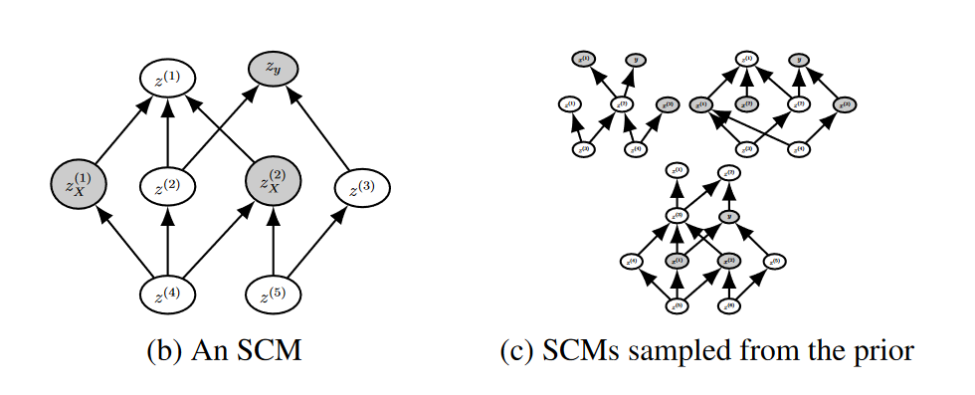
适用于表格的先验：SCM
SCM（Structural Causal Models）是一个DAG，每个节点由它的所有父结点计算得到；每个节点 i 的值 z_{i} 都计算于:
对包括DAG架构以及函数f_{i}等东西进行先验，然后对每个决定出来的SCM：
- 选取一系列节点z_{X}来生成特征，选取一个节点z_{y}来生成标签（图中灰色节点）。
- 每次都重新调整全部的ε_{i}（对于一个数据集, 仅使用指定的一个分布p(ε)），计算SCM，然后选中的节点的值就作为一组X&y，成为数据集的一行。
- 采样n次，生成|D|=n的数据集。
即：把所有父结点的值（PA）和一个属于自己的噪声（ε_{i}）传入属于自己的决定函数（f_{i}）得到。
注：X&y节点是任意选择的，甚至y可以是某个x的父节点（因）。
由于完全是通过调整SCM的噪声来生成数据的, 因此学习到的是在这种因果模式(DAG结构和激活函数)下的分布.

Slide 16
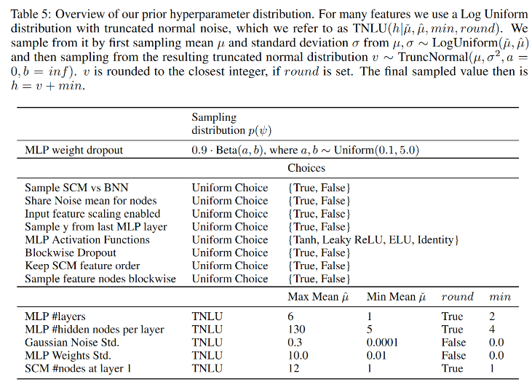
SCM的先验参数
生成DAG的方法：先验抽样生成一个MLP，然后对每个点，以P_{drop}的概率丢弃，留下的就是DAG。
- p(l) （MLP层数）和 p(h) （MLP节点数）是 discretized noisy log-normal distribution (截断正态对数均匀分布, TNLU)。
- 抛弃MLP的边的分布P_{drop}是 beta distribution。
SCM的起始值是高斯噪声p(ε)，是 noisy log-normal distribution。它来自于先验分布p(p(\epsilon))，该分布要求p(ε)的方差服从TNLU。

Slide 17
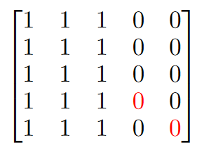
注意力机制优化
使用两个共享权重的模块，分别：
1. 计算数据集（examples）中的自注意力。
2. 计算数据集与query（validations）之间的交叉注意力。
使数据集可以注意到自己，但query不行。

Slide 18
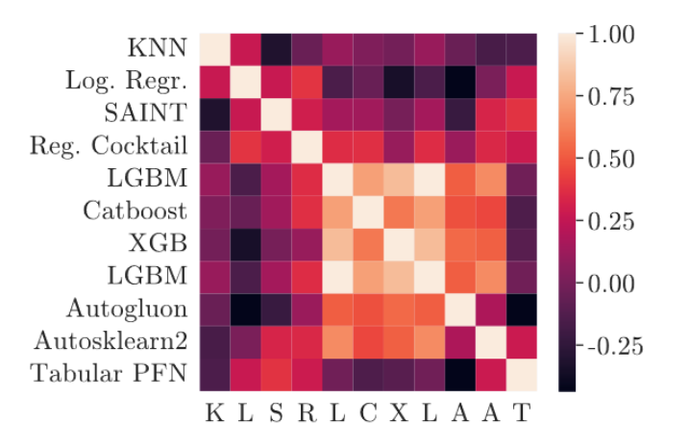
TabPFN + AutoGluon
由于TabPFN犯错的情况几乎刚好和baseline的这几个模型相反（下图深色表示犯错严重）, 因此拿其他模型的结果简单取平均就应当能提升指标, 作者使用了AutoGluon.

Slide 19
Part 3
TabPFN 2

Slide 20
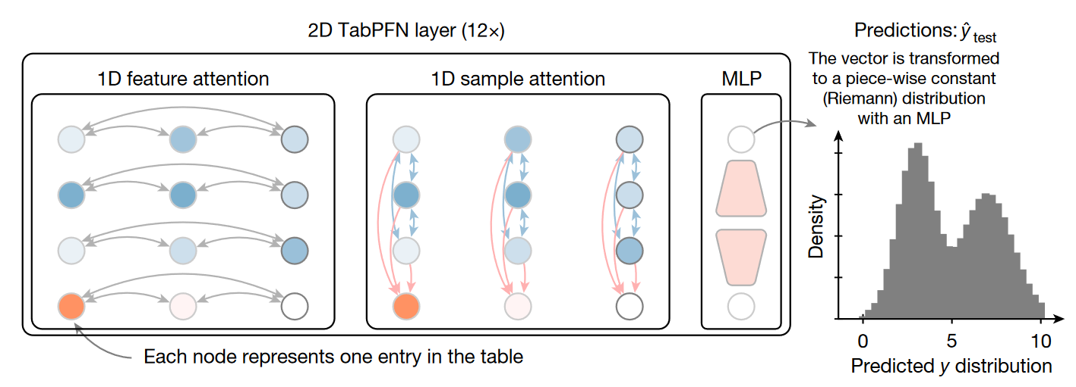
模型
总共有三个子层，分别是特征间注意力，样本间注意力，和MLP。
每个子层后面都跟着一个residual addition和一个half-precision layer norm。

Slide 21
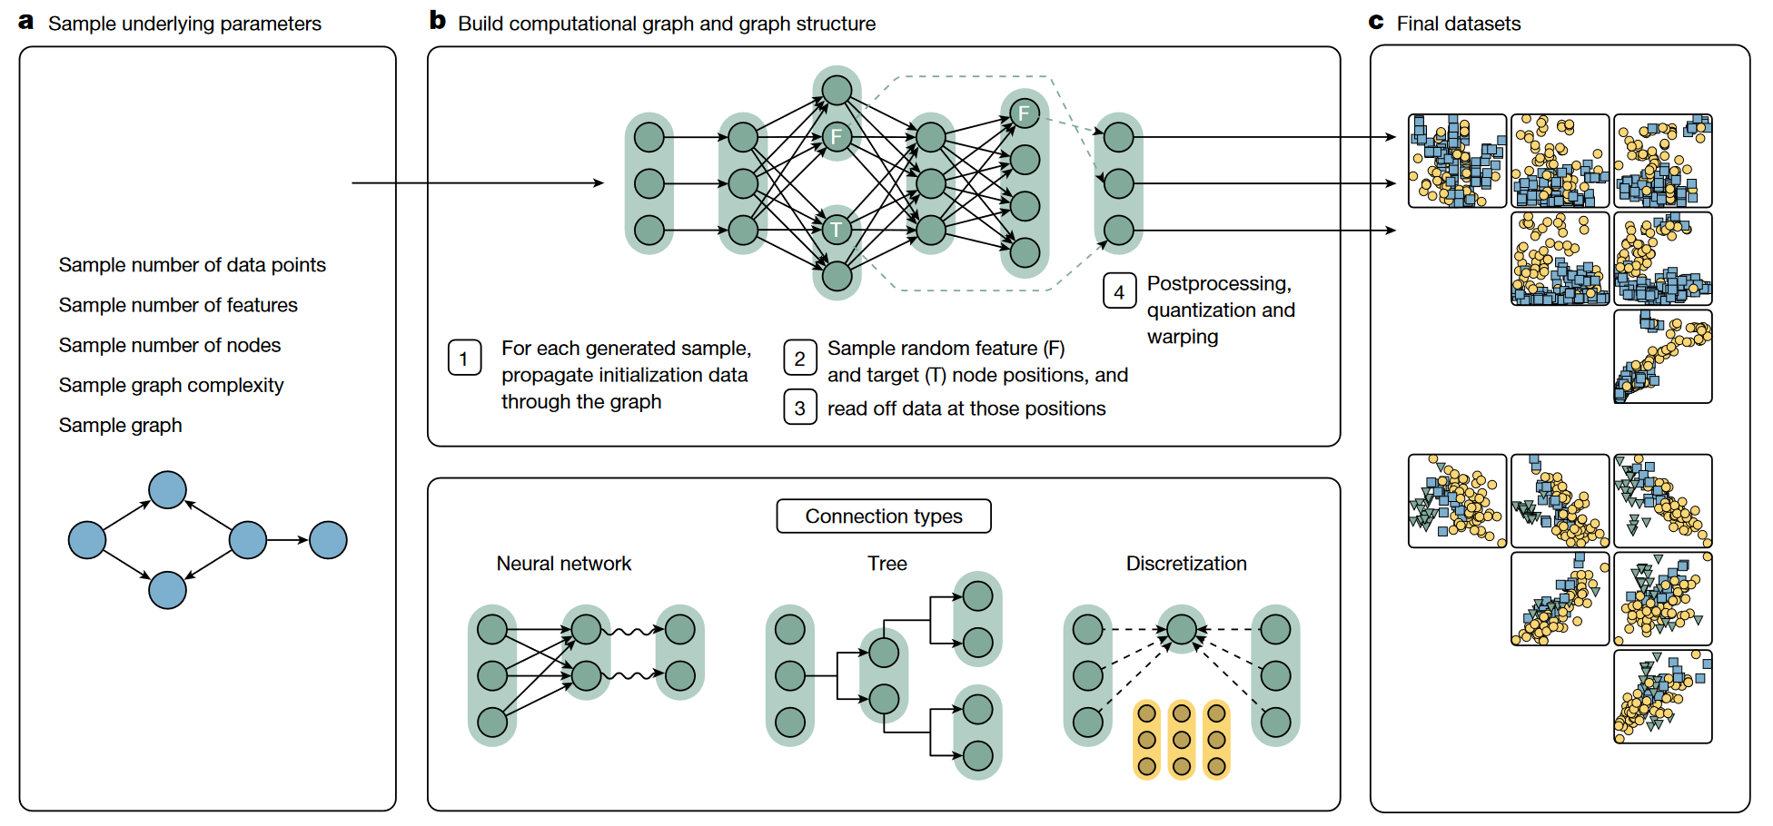
SCM
SCM的单个节点在逻辑上细分为维度d的embedding向量。每次边传播函数都使用其中一个特殊的计算模型：
1. 小型神经网络。一层映射后使用随机激活函数。这个映射用的权重函数是直接使用Xavier初始化的，不会优化。
2. 决策树，用于encode local, rule-based dependencies。
3. 类别特征离散化。从连续值特征到分类特征的时候，从gamma函数随机取k个向量{p}，然后寻找与连续值最接近的向量p_{i}，则认为传递结果是特征i。之后，又要把特征i采样为embeding向量p_{i}’.

Slide 22
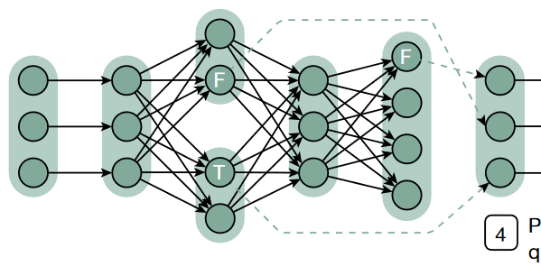
SCM采样
直接选一个未经过后处理的特征作为标签（毕竟在SCM图里面，特征和标签节点是平等地随机的）。分类特征就是分类标签, 连续值特征就是回归标签。
SCM输入（无父节点的节点）（右图最左边）的embedding向量的每一项都是噪声函数。
行采样完毕后（右图最右边），进行后处理，包括给所有数据项都以同样的概率指定为缺失值（设为0）。

Slide 23
各种优化
随机特征嵌入，给每个特征列加专属于这个特征的嵌入值，使得相同分布的特征也能被区分开。
TabPFN(PHE) 相当于对多个TabPFN模型进行评估，将它们的预测结果加权平均。
使用特殊的multi-query attention变体，并且缓存了所有训练样本的key和value来让训练和推导分离。(?)
模型并不是完全置换不变的，因此通过对特征顺序以及分类任务的标签顺序进行洗牌，来近似置换不变性。
采样后还要对样本进行线性组合，以构建更复杂的非独立性。
and so on ...

Slide 24
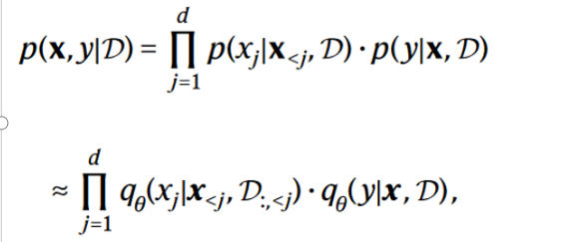
特殊应用
可以生成数据集的新样本，即D to (x, y)。可应用于anomaly detection 和 outlier identification
用于embedding: we simply use the target-column representations of its final layer as embeddings.
and so on ...

Slide 25
到此结束
制作人
陈禹译
Notes:
亮亮图文旗舰店
https://liangliangtuwen.tmall.com

